Slide 1
Бюджет для граждан
к отчету об исполнении бюджета Дуляпинского сельского поселения за 2023 год
Уважаемые жители Дуляпинского сельского поселения!
Предоставляем вашему вниманию «Бюджет для граждан», подготовленный на основе отчета об исполнении бюджета Дуляпинского сельского поселения за 2023 год.
Бюджет для граждан разработан с целью обеспечения прозрачности и открытости бюджетного процесса путем информирования жителей о бюджете Дуляпинского сельского поселения в доступной форме.
«Бюджет для граждан» подготовлен администрацией Дуляпинского сельского поселения.
Место нахождения: Ивановская область, Фурмановский район, село Дуляпино, ул. Советская, д. 12
Телефон: (49341) 95-246
Факс: (49341) 95-246
Адрес электронной почты: admduliapino@mail.ru

Slide 2
Основные понятия и термины
Бюджет - это форма образования и расходования денежных средств, предназначенных для финансового обеспечения задач и функций государства и местного самоуправления.

Slide 3
Поступающие в бюджет денежные средства являются доходами
Налоговые доходы (часть доходов граждан и организаций, которые они обязаны платить государству)
Неналоговые доходы (платежи в виде штрафов, санкций за нарушение законодательства, платежи за пользование имуществом государства, средства самообложения граждан)
Безвозмездные поступления
(средства, которые поступают в бюджет безвозмездно из других бюджетов, а также от юридических и физических лиц)

Slide 4
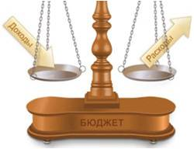
Превышение доходов над расходами образует положительный остаток бюджета
ПРОФИЦИТ
Если расходная часть бюджета превышает доходную, то бюджет формируется с
ДЕФИЦИТОМ

Slide 5
Основные понятия и термины
Муниципальный долг – обязательства, возникающие из муниципальных заимствований, гарантий по обязательствам третьих лиц, другие обязательства в соответствии с видами долговых обязательств, принятые на себя муниципальным образованием.
Межбюджетные трансферты – средства, предоставляемые одним бюджетом бюджетной системы Российской Федерации другому бюджету Российской Федерации.
Дотации – межбюджетные трансферты, предоставляемые на безвозмездной и безвозвратной основе без установления направлений и (или) условий их использования.
Муниципальная программа – комплекс мероприятий, увязанных по ресурсам, срокам и исполнителям, направленных на достижение целей социально-экономического развития Широковского сельского поселения в определенной сфере.

Slide 6
Отчет об исполнении бюджета составляется администрацией Дуляпинского сельского поселения по всем основным показателям доходов и расходов в установленном порядке.
Проект решения об исполнении бюджета за отчетный год направляется в Совет Дуляпинского сельского поселения.
Ежегодно по отчету об исполнении бюджета проводятся публичные слушания.
Каждый житель вправе высказать свое мнение, представить материалы, письменные предложения и замечания для включения в протокол публичных слушаний.
Отчет об исполнении бюджета за год утверждается решением Совета Дуляпинского сельского поселения.
Исполнение бюджета по доходам заключается в обеспечении полного и своевременного поступления в бюджет налогов, сборов, доходов от использования имущества и других обязательных платежей.
Исполнение бюджета по расходам означает последовательное финансирование мероприятий, предусмотренных решением о бюджете, в пределах утвержденных сумм с целью исполнения принятых муниципальным образованием расходных обязательств.

Slide 7
Основные характеристики бюджета
Тысячи рублей

Slide 8
Объем и структура доходов в динамике бюджета
Дуляпинского сельского поселения
Наименование доходов | 2021 год исполнено | 2022год исполнено | 2023 год исполнено
Доходы всего (тыс. руб.) | 9100,91 | 9100,91 | 20378,2
Налоговые и неналоговые доходы, в том числе: | 2149,33 | 1642,94 | 1612,5
налоговые доходы | 1436,92 | 1436,92 | 1332,4
неналоговые доходы | 712,41 | 707,75 | 280,1
безвозмездные поступления, в том числе: | 6951,58 | 14884,94 | 18765,7
дотации | 2969,16 | 3183,24 | 3381,3
субсидии | 1521,59 | 3403,54 | 6326,7
субвенции | 93,0 | 101,0 | 115,4
иные межбюджетные трансферты | 3477,37 | 8464,56 | 11022,9
доходы от возврата остатков субсидий, субвенций прошлых лет | - | -
возврат остатков субсидий, субвенций прошлых лет | -1109,54 | -287,52 | -2080,6

Slide 9
Доходы бюджета Дуляпинского сельского поселения за 2023 год
Тысячи рублей

Slide 10
Исполнение бюджета Дуляпинского сельского поселения по доходам
за 2023 год
Налоговые доходы:
Наименование доходов | Сумма (руб.)
 | План на 2023 год | Исполнено 2023 год | % исполнения
Налог на доходы физических лиц | 628,1 | 709,2 | 112,9
Доходы от уплаты акцизов на нефтепродукты | 0,0 | 0,0 | 0,0
Налоги на имущество, в том числе: | 663,0 | 623,2 | 94,0
-налог на имущество физических лиц | 73,0 | 88,3 | 121,0
-земельный налог | 590,0 | 534,9 | 90,7
Государственная пошлина | - | - | -
Итого | 1291,1 | 1332,4 | 103,2

Slide 11
Исполнение бюджета Дуляпинского сельского поселения по доходам
за 2023 год
Неналоговые доходы:
Наименование доходов | Сумма (руб.)
 | План на 2023 год | Исполнено за 2023 год | % исполнения
Доходы от использования имущества, находящегося в государственной и муниципальной собственности, в том числе: | 170,0 | 203,5 | 119,7
- доходы, получаемые в виде арендной платы за земельные участки в границах поселений
- прочие поступления от использования имущества, находящегося в собственности сельских поселений (за исключением имущества муниципальных бюджетных и автономных учреждений, а также имущества муниципальных унитарных предприятий, в том числе казенных) | 170,0 | 203,5 | 119,7
Доходы от оказания платных услуг (работ) и компенсации затрат государства | 150,0 | 52,3 | 34,9
Доходы от продажи материальных и нематериальных активов
Штрафы, санкции, возмещение ущерба
Итого | 320,0 | 255,8 | 34,9

Slide 12
Исполнение бюджета Дуляпинского сельского поселения по доходам
за 2023 год
Безвозмездные поступления:
Наименование доходов | Сумма (руб.)
 | План на 2023 год | Исполнено за 2023 год | % исполнения
Дотации бюджетам сельских поселений на выравнивание бюджетной обеспеченности | 3381,3 | 3381,3 | 100,00
Дотации бюджетам сельских поселений на поддержку мер по обеспечению сбалансированности бюджетов
Субвенции | 115,4 | 115,4 | 100
Субсидии | 7718,5 | 6326,7 | 81,9
Иные межбюджетные трансферты | 11022,9 | 11022,9 | 100
Иные безвозмездные поступления
Итого | 22238,1 | 20846,3 | 93,7

Slide 13
РАСХОДЫ
Исполнение бюджета Дуляпинского сельского поселения по муниципальным программам
за 2023 год
Наименование | План на 2023год, тыс.рублей | Исполнено за 2023год, тыс. рублей | Процент исполнения
Муниципальная программа «Совершенствование местного самоуправления Дуляпинского сельского поселения Фурмановского муниципального района» | 2722,97 | 2694,66 | 98,96
Муниципальная программа «Развитие культуры Дуляпинского сельского поселения Фурмановского муниципального района» | 3440,5 | 3411,7 | 99,2
Муниципальная программа «Обеспечение безопасности граждан на территории Дуляпинского сельского поселения Фурмановского муниципального района» | 98,5 | 98,4 | 99,9
Муниципальная программа «Благоустройство и уличное освещение Дуляпинского сельского поселения» | 2996,2 | 1059,7 | 35,4
Муниципальная программа «Развитие малого и среднего предпринимательства на территории Дуляпинского сельского поселения Фурмановского муниципального района | 5,0 |  | 0
Итого | 9263,17 | 7264,46 | 78,4

Slide 14
Исполнение бюджета Дуляпинскогоо сельского поселения по непрограммным направлениям деятельности за 2023 год
Наименование | План на 2023 год, тыс.рублей | Исполнено за 2023 год, тыс. рублей | Процент исполнения
Непрограммные направления деятельности исполнительных органов местного самоуправления | 5843,8 | 5714,5 | 97,8
Реализация полномочий Российской Федерации по первичному воинскому учету на территориях, где отсутствуют военные комиссариаты | 115,4 | 115,4 | 100
Непрограммные направления деятельности представительных органов местного самоуправления | 0,1 | 0,1 | 100
Исполнение отдельных полномочий Фурмановского муниципального района | 9304,8 | 8202,8 | 88,2
Итого: | 15264,1 | 14032,8 | 91,9

Slide 15
Структура расходов бюджета Дуляпинского сельского поселения за 2023 год по основным разделам
Общегосударственные вопросы
Раздел подраздел | Наименование | План на 2023 год, тыс.рублей. | Исполнено за 2023 год, тыс. рублей | Процент выполнения
0102 | Функционирование высшего должностного лица субъекта Российской Федерации и муниципального образования | 789,9 | 789,9 | 100
0104 | Функционирование Правительства Российской Федерации, высших исполнительных органов государственной власти субъектов Российской Федерации, местных администраций | 1931,9 | 1904,6 | 98,6
0105 | Судебная система | - | - | -
0106 | Обеспечение деятельности финансовых, налоговых и таможенных органов и органов финансового (финансово-бюджетного) надзора | 0,30 | 0,30 | 100
0111 | Резервные фонды | 1,0 | 0,0 | 0,0

Slide 16
Общегосударственные вопросы
Раздел подраздел | Наименование | План на 2023 год, тыс.рублей. | Исполнено за 2023 год, тыс. рублей | Процент выполнения
0113 | Другие общегосударственные вопросы | 3446,5 | 2860,5 | 83,0
0100 | Итого | 6169,5 | 5555,2 | 90
Национальная оборона
Раздел подраздел | Наименование | План на 2023 год, тыс.рублей. | Исполнено за 2023 год, тыс. рублей | Процент выполнения
0203 | Мобилизационная и вневойсковая подготовка | 115,4 | 115,4 | 100

Slide 17
Структура расходов бюджета Дуляпинского сельского поселения за 2023 год по основным разделам

Slide 18
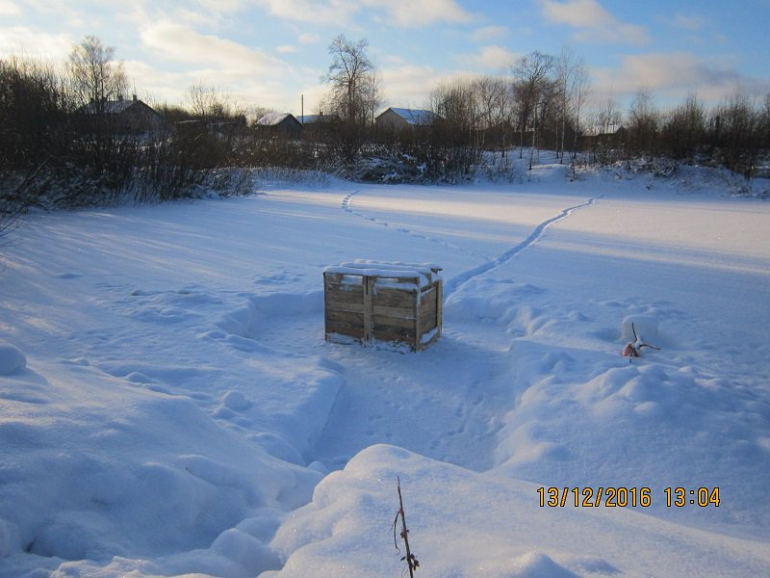
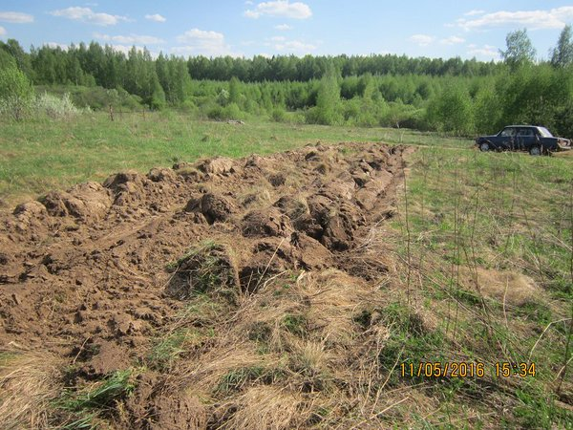
Национальная безопасность и правоохранительная деятельность
Раздел подраздел | Наименование | План на 2023 год, тыс.рублей. | Исполнено за 2023год, тыс. рублей | Процент выполнения
0310 | Защита населения и территории от чрезвычайных ситуаций природного и техногенного характера, пожарная безопасность | 98,5 | 98,4 | 99,9
0300 | Итого | 98,5 | 98,4 | 99,9

Slide 19
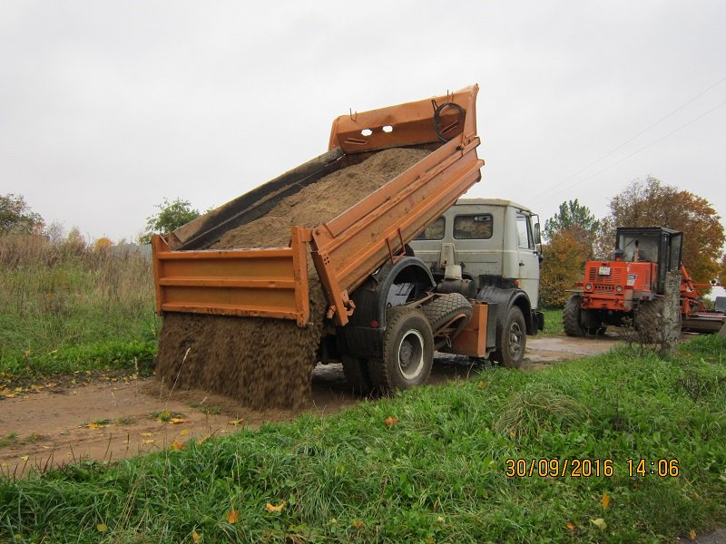
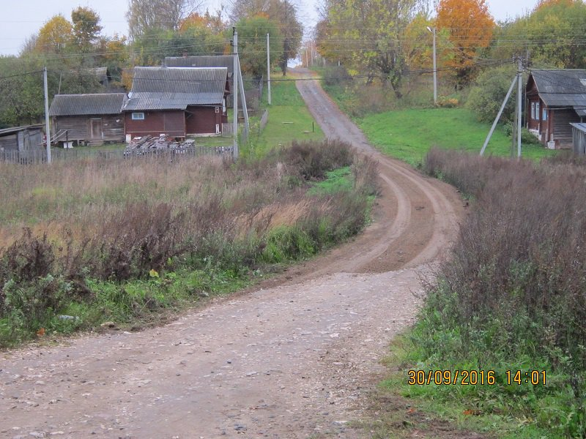
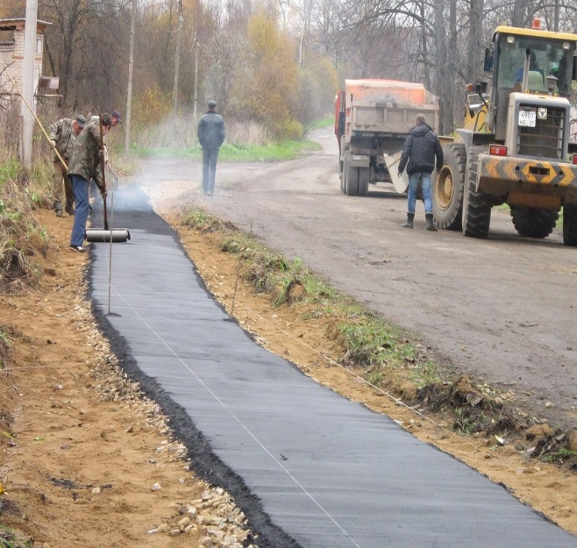
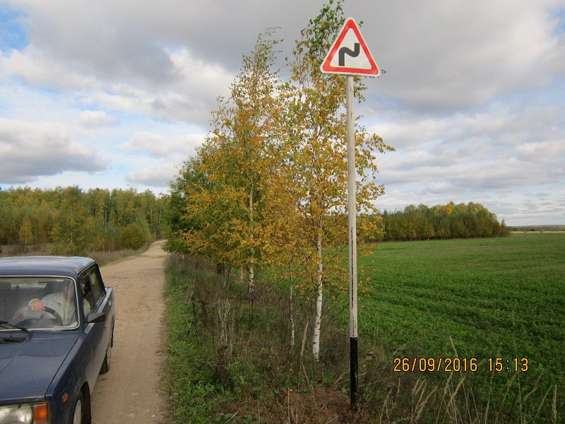
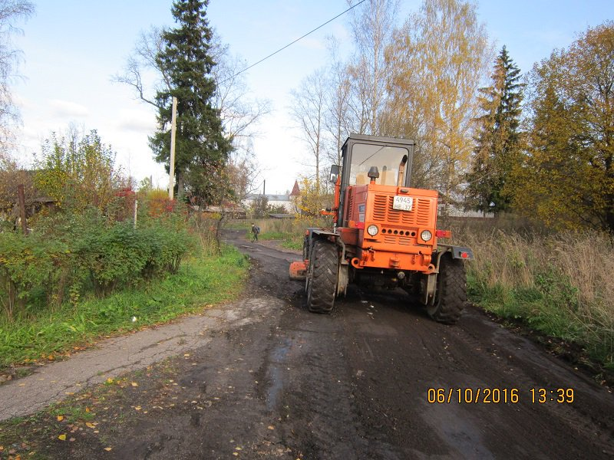
Национальная экономика
Раздел подраздел | Наименование | План на 2023 год, тыс.рублей. | Исполнено за 2023 год, тыс. рублей | Процент выполнения
0409 | Дорожное хозяйство (дорожные фонды) | 6111,5 | 6111,5 | 100,0
0412 | Другие вопросы в области национальной экономики | 5,0 | 0 | 0
0400 | Итого | 6116,5 | 6111,5 | 99,9

Slide 20
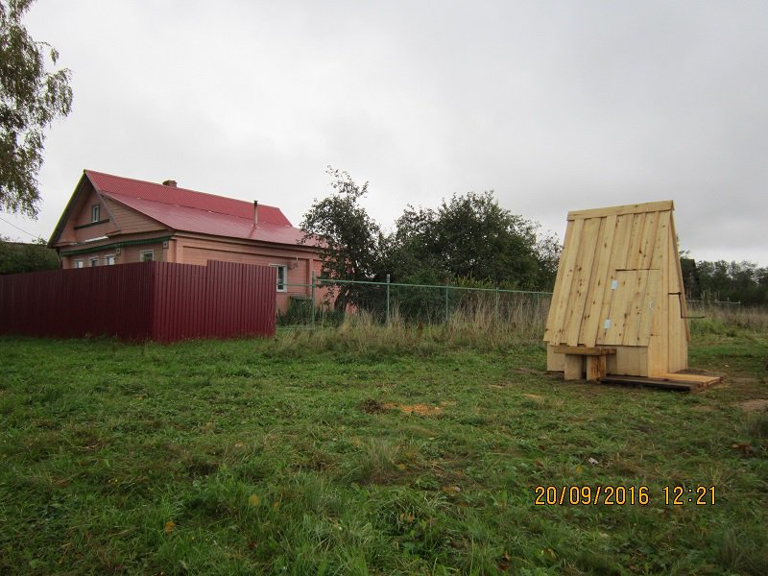
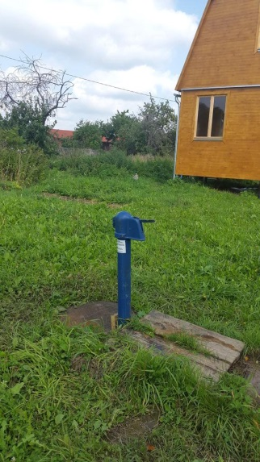
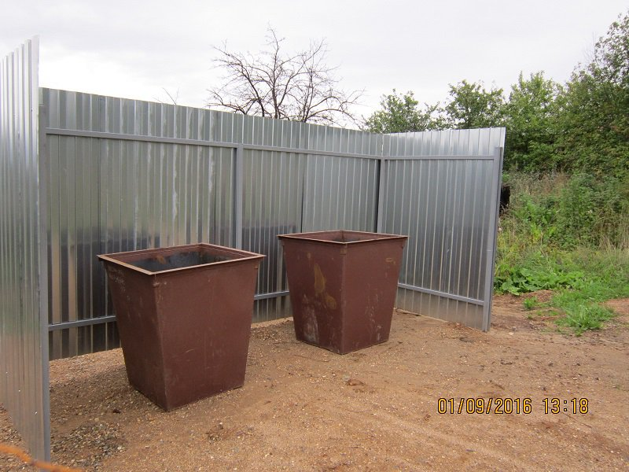
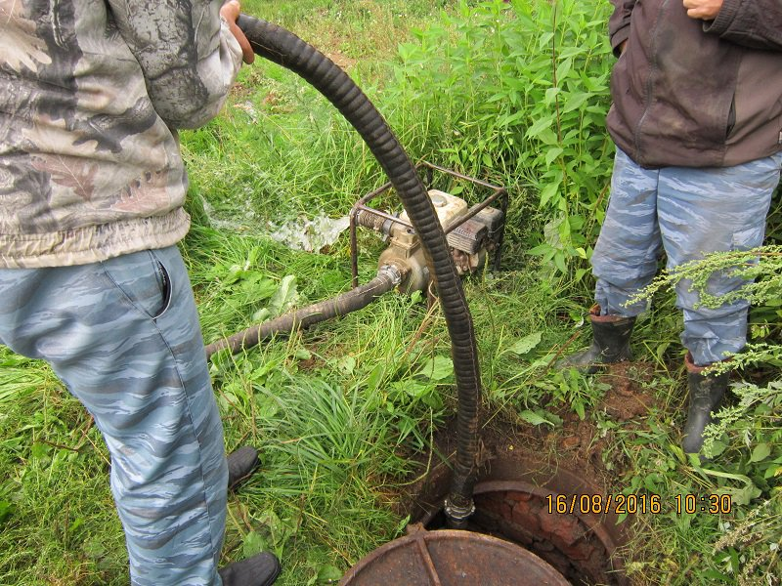
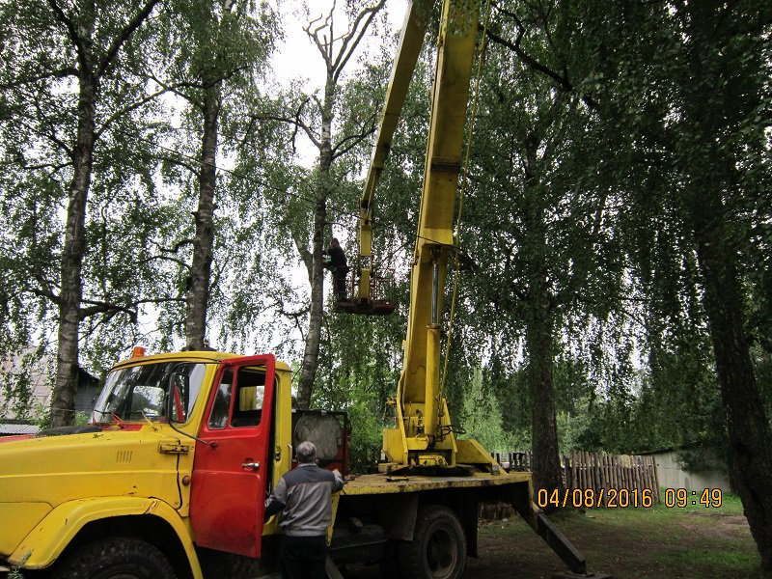
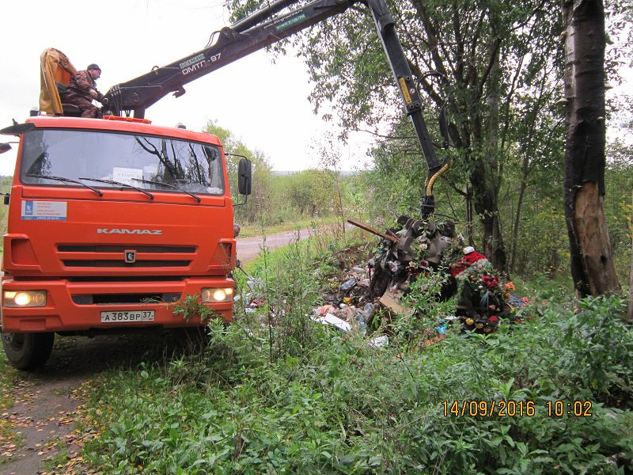
Жилищно – коммунальное хозяйство
Раздел подраздел | Наименование | План на 2023 год, тыс.рублей. | Исполнено за 2023год, тыс. рублей | Процент выполнения
0502 | Коммунальное хозяйство | 844,7 | 239,7 | 28,4
0503 | Благоустройство | 7742,1 | 5765,3 | 74,5
0500 | Итого | 8586,8 | 6005,0 | 69,9

Slide 21
Культура и кинематография
Раздел подраздел | Наименование | План на 2023 год, тыс.рублей. | Исполнено за 2023 год, тыс. рублей | Процент выполнения
0801 | Культура | 3440,5 | 3411,7 | 99,2

Slide 22
Уровень долговой нагрузки на бюджет
В 2023 году муниципальный долг у Дуляпинского сельского поселения отсутствовал.
Социально-значимые расходы
Финансирование социально-значимых проектов за счет бюджета Дуляпинского сельского поселения не производилось.

